Slide 1
설문조사 관리자

Slide 2
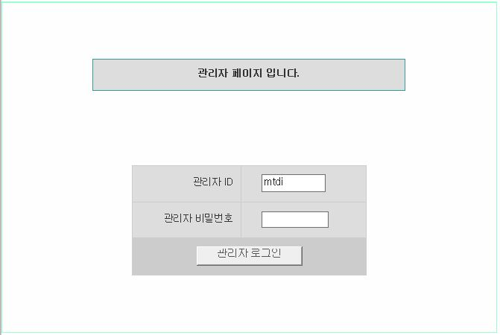
기 능 명 | 로그인 | 담당자 | 홍길동
작성일자 |  | Request
Controller |  | View
Parameter |  | Method
 | 기 능
 | 1. 페이지 타이틀
 | 비 고

Slide 3
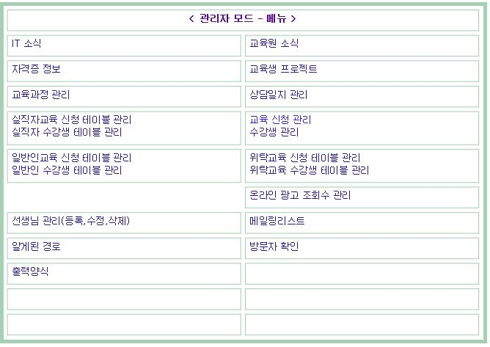
기 능 명 | 메뉴 | 담당자 | 홍길동
작성일자 |  | Request
Controller |  | View
Parameter |  | Method
 | 기 능
 | 비 고

